Slide 1


UNIVERSIDAD AUTÓNOMA AGRARIA ANTONIO NARRO
DIVISION DE AGRONOMÍA
DEPARTAMENTO DE BOTÁNICA
PRESENTACIÓN DE PRACTICAS PROFESIONALES
ALUMNA: ELIZABETH SÁNCHEZ ZACATECO
INSTITUCIÓN RECEPOTORA:INSTITUTO PARA EL DESARROLLO DE LA MIXTECA, A.C. FUNDACION AYÚ
ASESOR EXTERNO: ING. EDUARDO RÍOS CRUZ
ASESOR INTERNO: M.C. SOFIA COMPARÁN SANCHEZ
Saltillo, Coahuila
02/junio/2016

Slide 2
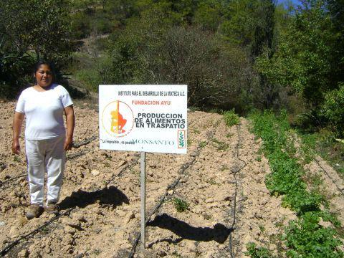
FUNDACIÓN AYÚ
Es una asociación civil no gubernamental, no religiosa, no lucrativa y no política, constituida en 1993, cuya misión es promover y atender el desarrollo integral y sustentable de la población cuyas condiciones sean de pobreza y marginación. La fundación esta ubicada en Huajuapán de León, Oaxaca.

Slide 3
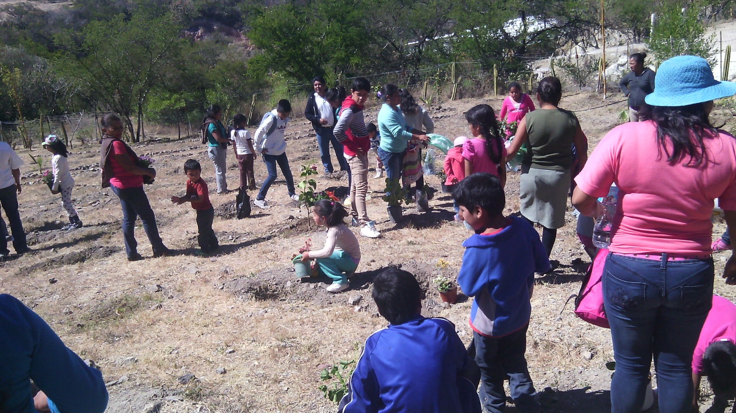
OBJETIVO
lograr que los programas y acciones del I.D.M. impacten positivamente en los niveles de vida y de bienestar social de los beneficiarios y sus familias, logrando el arraigo en sus comunidades.

Slide 4
ACTIVIDADES REALIZADAS
Se realizó un catalogo de productos químicos
Me capacitaron por una semana visitando comunidades con un asesor técnico del instituto
Estuve trabajando en cuatro comunidades de la región mixteca dando asesoría técnica
Se trabajo con cultivos de tomate bajo invernadero, calabacita, maíz, pimiento y cebolla
Se realizó compostas en el centro de capacitación y también con los productores

Slide 5
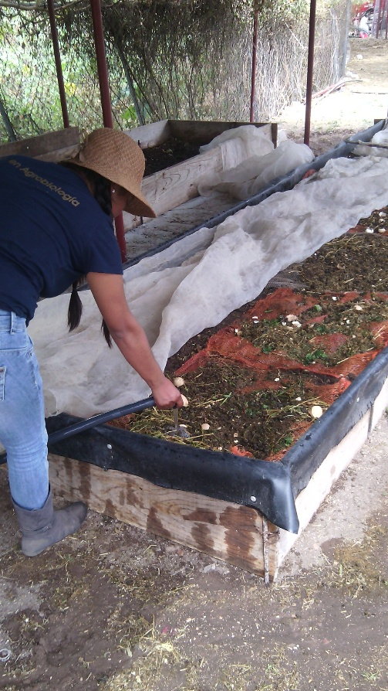
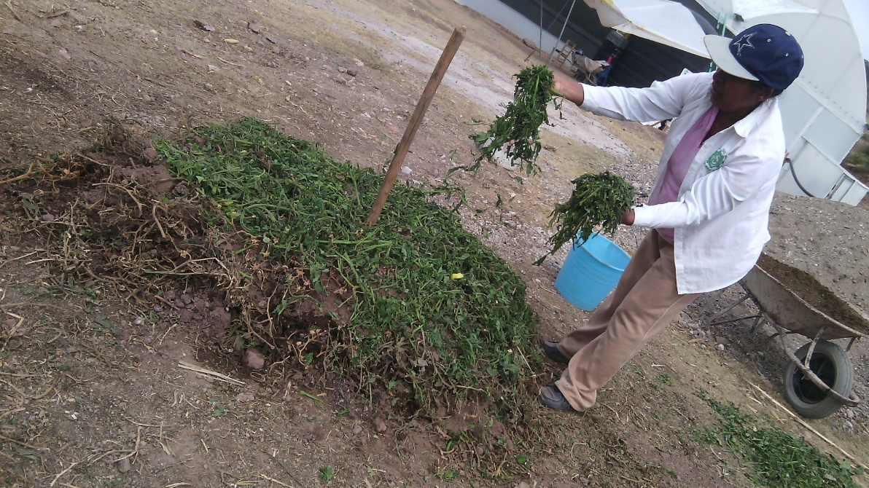
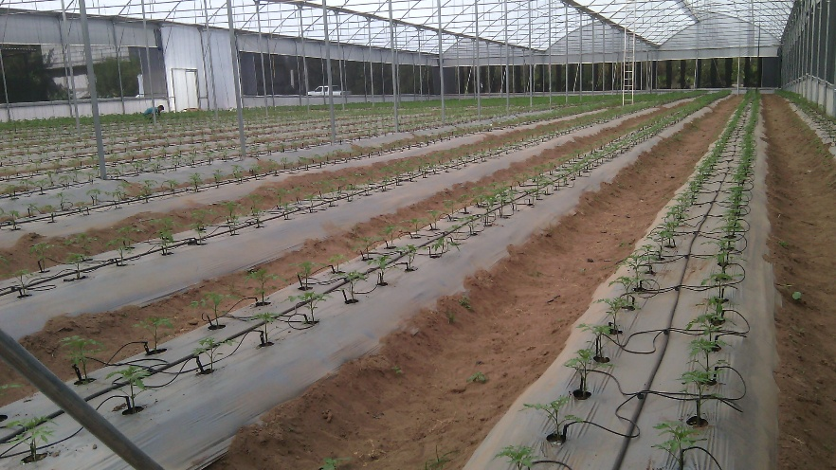
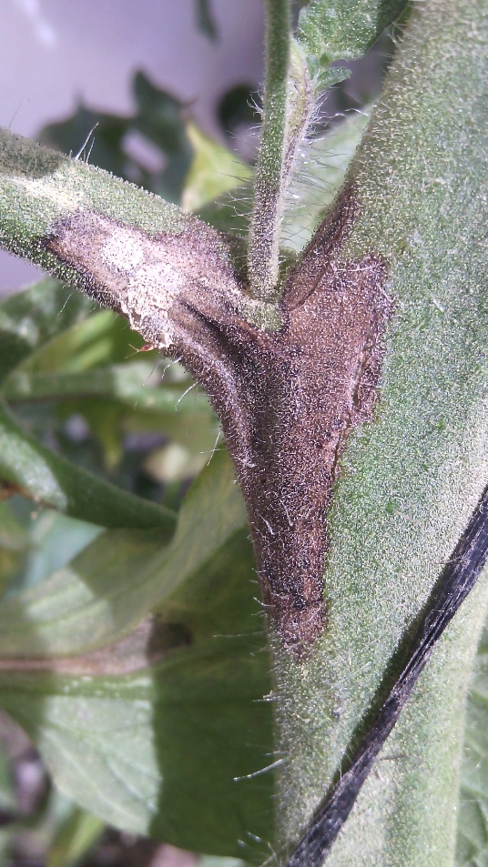
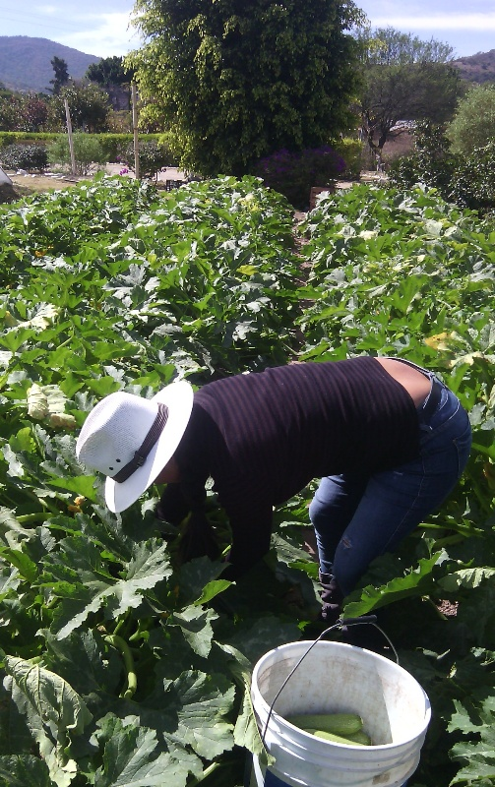
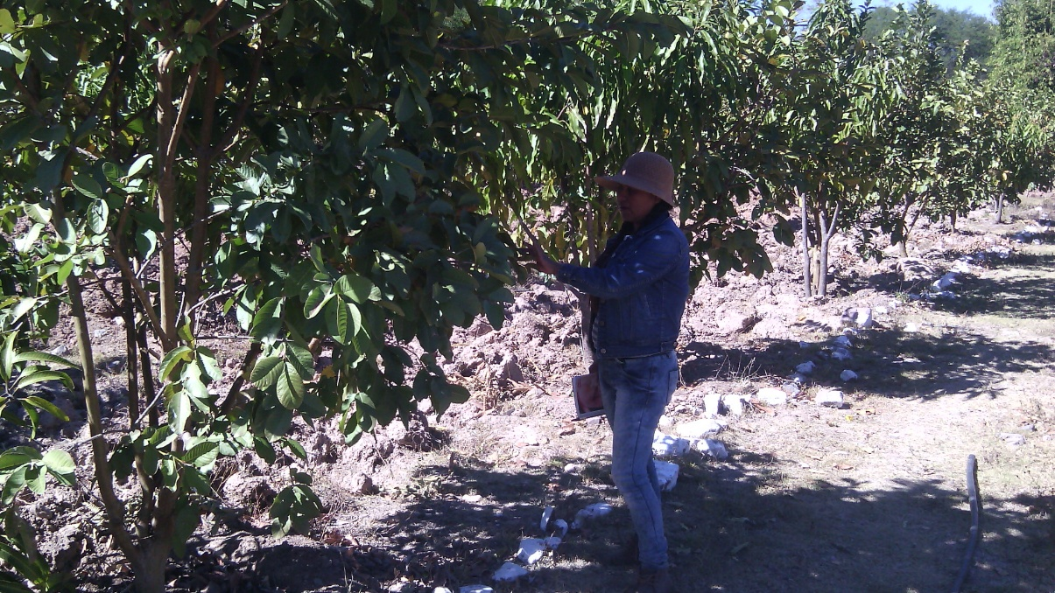

Slide 6
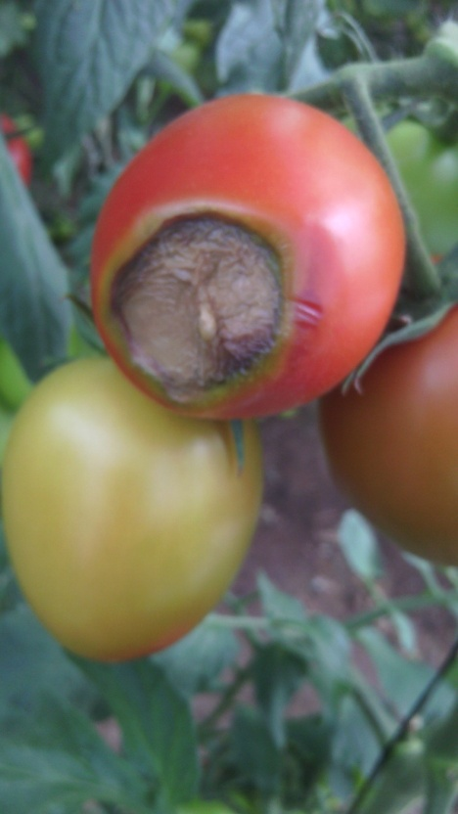
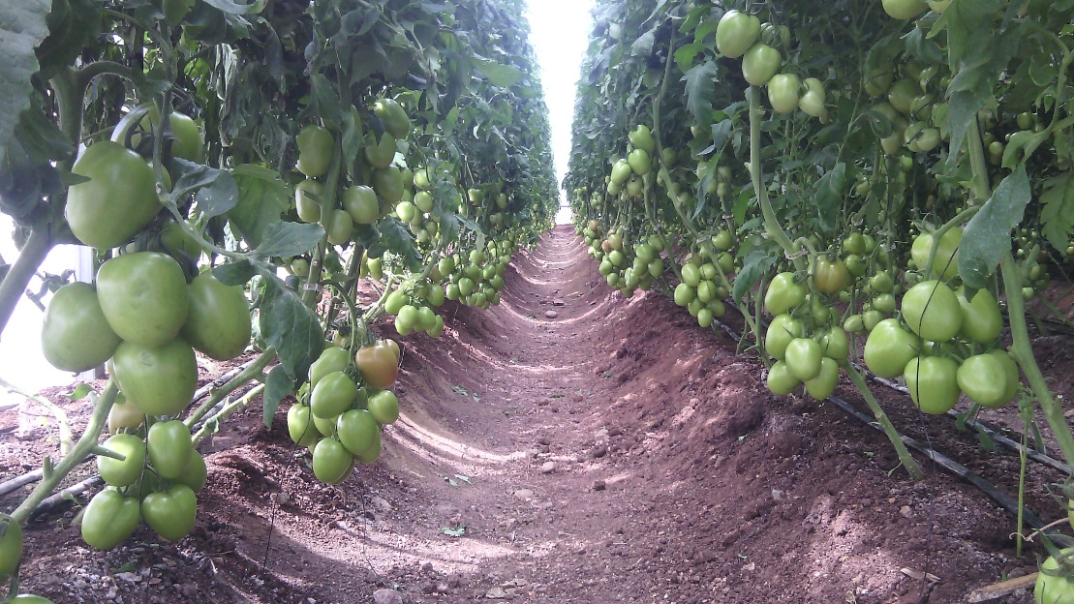
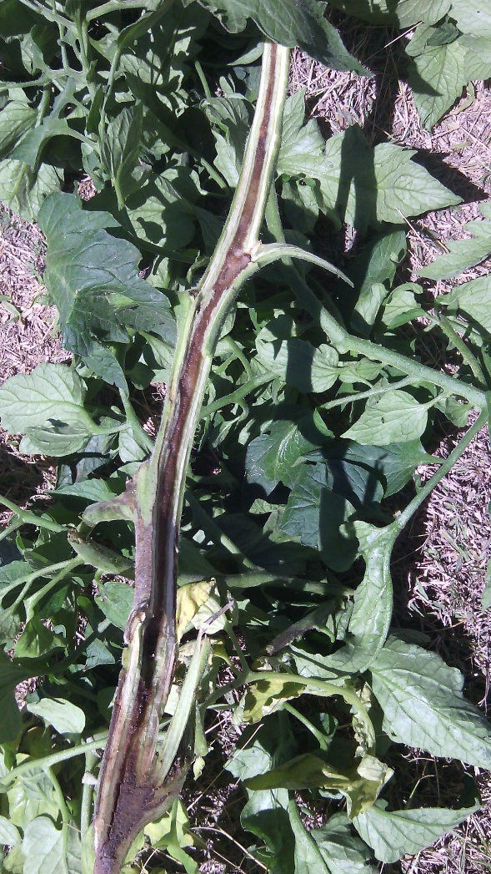
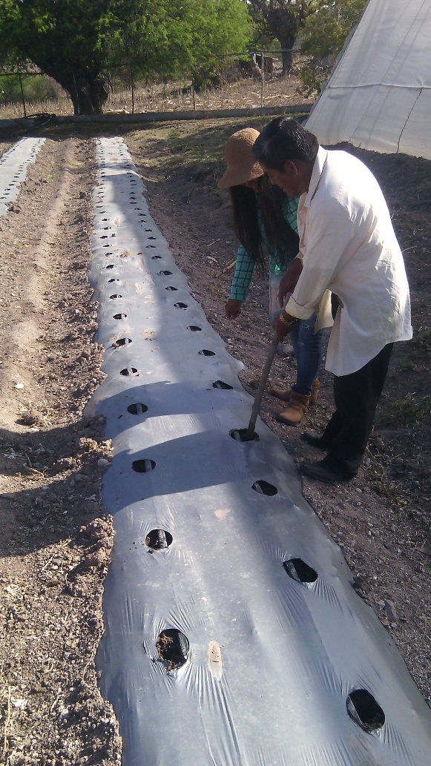
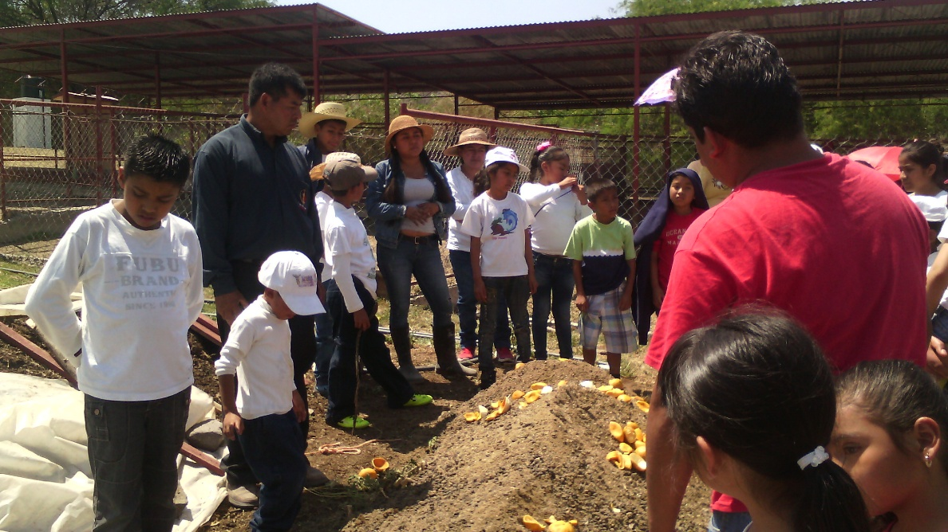
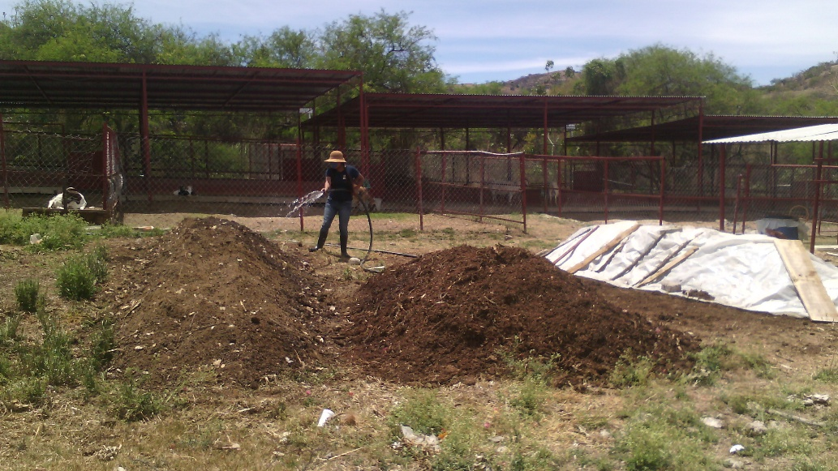

Slide 7
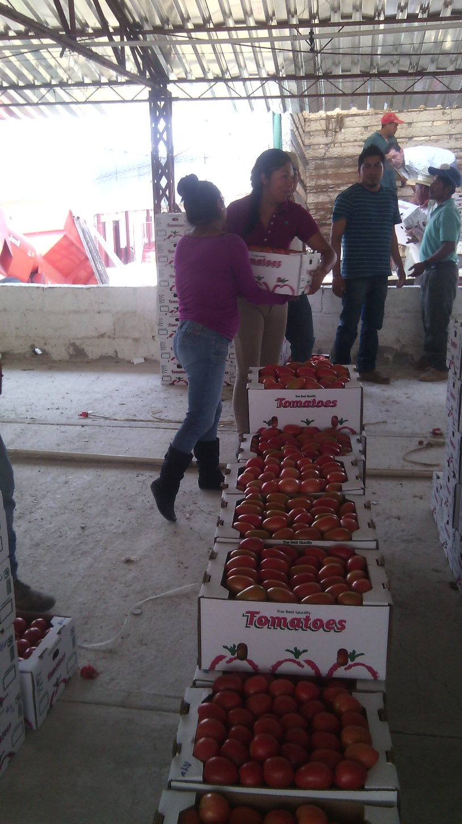
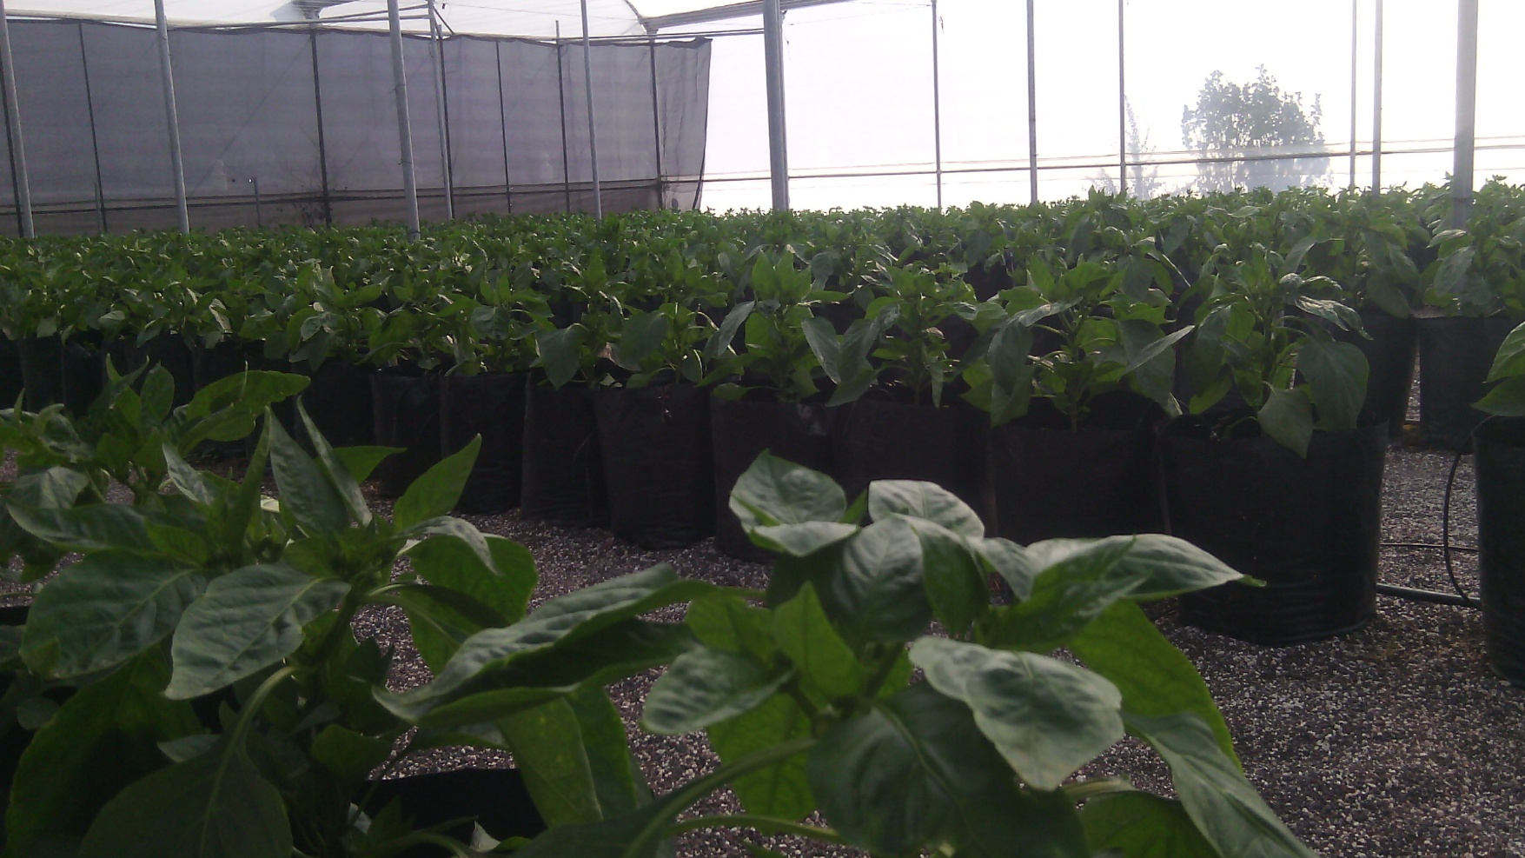

Slide 8
PRODUCTOS QUE SE RECOMENDARON PARA LOS CULTIVOS
Prosycar 2ml/l
Full gro 1ml/l
Confidor 2ml/l
Actara 2ml/l
Sibanto 1ml/l
Terracu 40 g/ 20l
Agrimicú 100 ml/20 l
Citrus
Prolux pH
Nimicide
Gama
Nutriwonder
Anibac-plus
Muralla
Cupravit
Captan
Manzate
Root-factor
Calcio-boro
Everex
Xp-amino
Proplant
CaBoZing
Curacrón
Push
Humix
Giber plex
Coragen
Consist max
Shine
Mix-top
Repoblar el suelo:
Nutripro-mix
Aminofit extra
Aminofit BS
Pael
Tricobio
Extra- Alga
Pro-grow

Slide 9

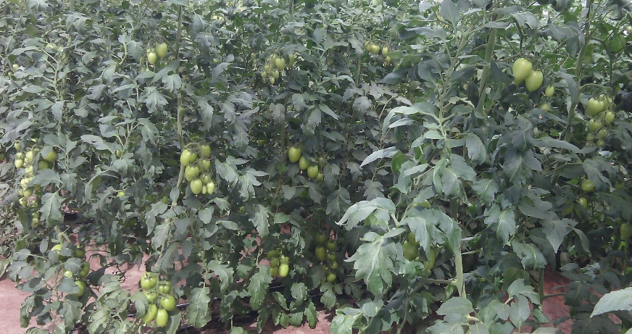
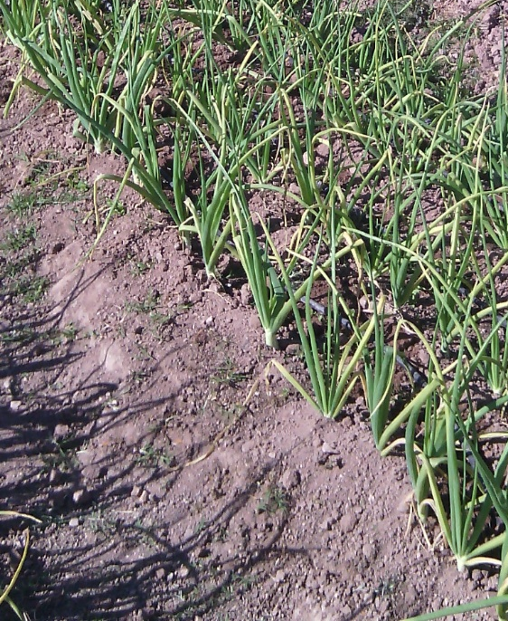

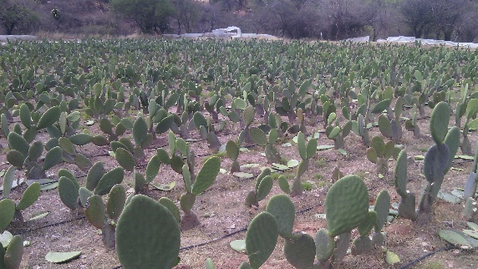
EXPERIENCIAS ADQUIRIDAS
Fue el haber trabajado y convivido con productores de escasos recursos, el poder contribuir en busca de su bien estar, haber escuchado sus carencias en cuanto al conocimiento de los cuidados del cultivo, el intercambio de conocimientos e ideas y sobre todo el haber trabajado bajo producción inorgánico y orgánicos que fue un nuevo reto y el haber trabajado con nuevos cultivos.

Slide 10
Carencias:
Conocimiento para detectar plagas y enfermedades y la forma de combatirlas.
Resultados:
Los resultados que se obtuvo con los productores fue la realización de compostas utilizando los residuos de sus cosechas de tomate, reactivar el área de lombricomposta en CECADES Ayú, prevenir y combatir enfermedades, nuevas áreas de producción y el buen intercambio de conocimientos y experiencias entre los productores.

